Slide 1
LP33 – Interférences à deux ondes en optique
Agrégation externe de Physique-chimie, option Physique
Jules FILLETTE

Slide 2
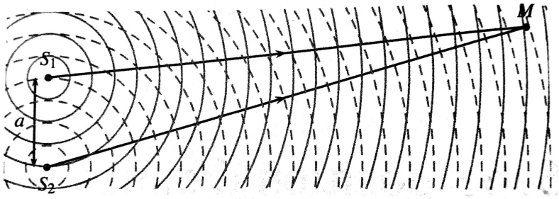
I. Superposition de deux ondes lumineuses
1. Conditions d’interférence, sources cohérentes
Physique PC/PC* Tout-en-un Dunod, 2014

Slide 3
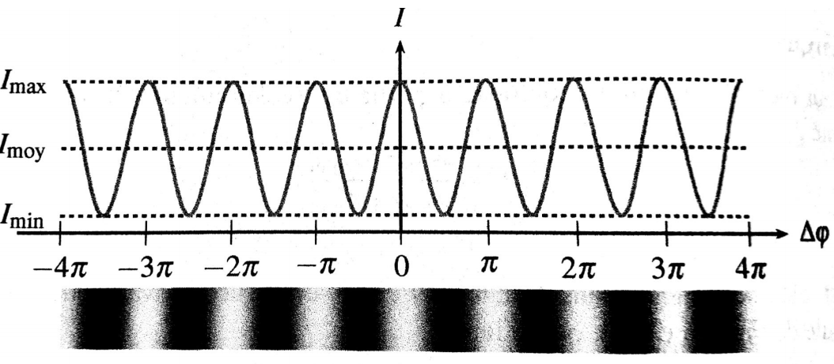
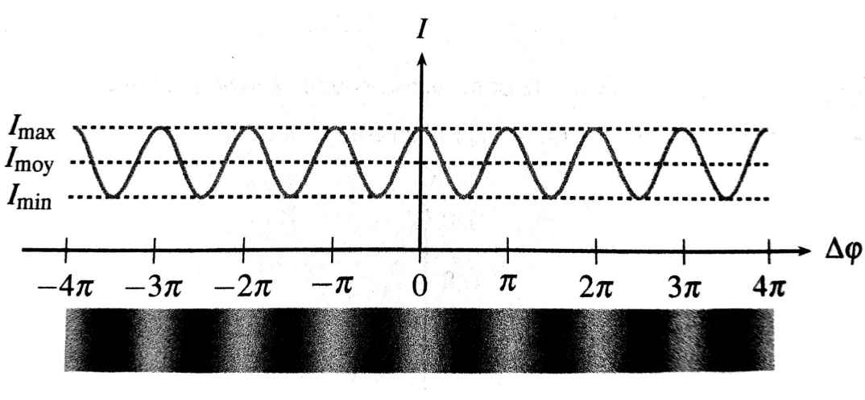
I. Superposition de deux ondes lumineuses 2. Description de la figure d’interférence
C = 0,8
C = 0,4
Physique PC/PC* Tout-en-un Dunod, 2014

Slide 4
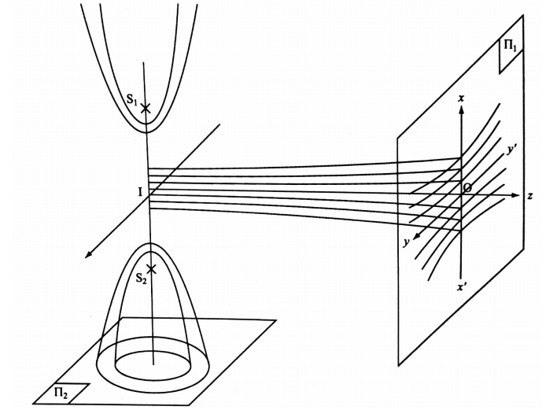
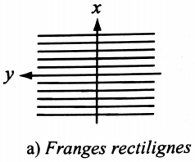
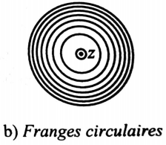
Description de la figure d’interférences, Optique physique et électronique, D.Mauras, puf

Slide 5
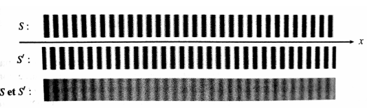
III. Effet d’un défaut de cohérence sur la figure d’interférences
1. Effet d’une perte de cohérence spatiale
Physique PC/PC* Tout-en-un, Dunod (2014)

